Slide 1
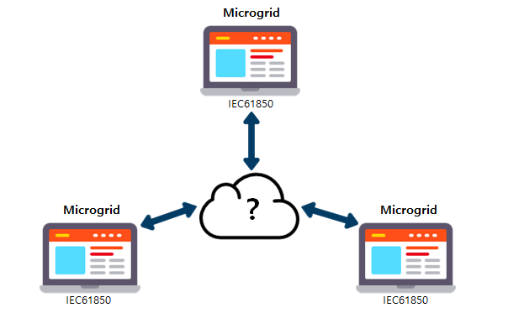
1. 본 논문의 목적
본 논문의 목적:
마이크로그리드에서 IEC 61850과 공용통신망 사용의 필요성 서술.
마이크로그리드 환경의 장치들을 IEC 61850 데이터 모델을 사용하여 모델링 및 시스템 구현.
향후 공용통신망을 사용한 마이크로그리드 내의 IEC 61850의 방향 서술.
Data mapping에 관한 실험 및 그것에 대한 장점을 소개.

Slide 2
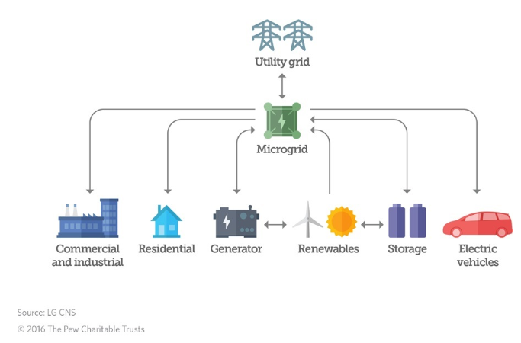

2.1 마이크로그리드와 IEC 61850의 개념

Slide 3
2.2 마이크로그리드의 IEC 61850 필요성
한계/문제점
벤더별로 상이한 데이터 통신 방식 및 mapping 방식으로 인한 상호 운용성 문제.
서로 다른 기능들을 탑재하고 적용해야 하므로 타 통신과의 호환성 결여 문제.
해결책: IEC 61850
상이한 벤더간의 약속된 데이터 통신 방법, 데이터 타입 및 모델링 방식 제시.
실제 물리적 장비를 가상화하여 디지털 제어 기반 마련.
DAS(배전 자동화 시스템)가 독립형 마이크로그리드의 상태정보를 지속적으로 모니터링 함으로써 마이크로 그리드의 효율적인 운영/관리 가능.
상호 운용성을 확보하여 도서 지역에 설치된 분산 전원 시스템의 방대한 데이터 취득 가능.
신재생 전력과 에너지 자원분배 그리드를 통합함으로써 소규모 전력 소모 가능.
전력 생산, 송전, 배전에 관한 분산전원 환경 구축 가능.

Slide 4
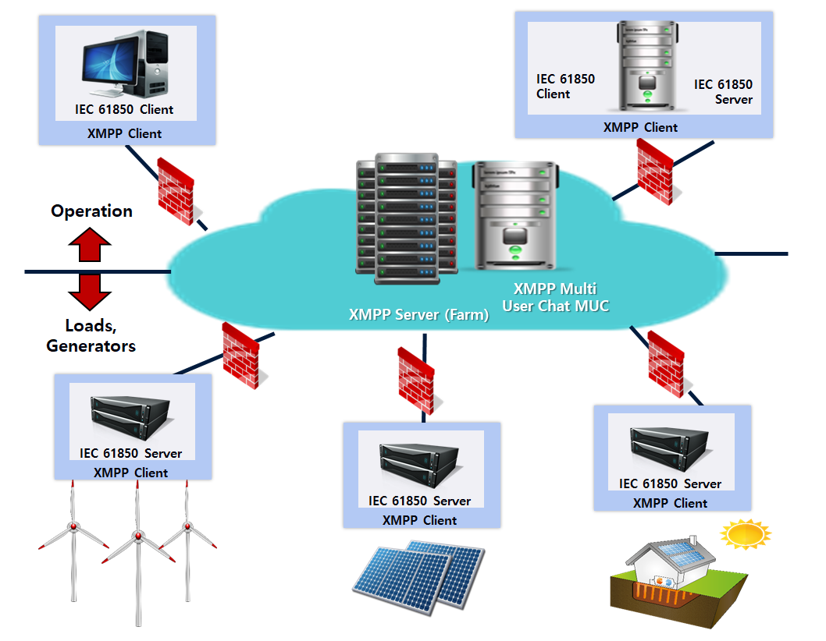
3.1 시스템 구조
<그림 1> IEC 61850을 사용한 마이크로그리드 구조
<그림1>은 XMPP (eXtensible Messaging and Presence Protocol)을 이용하여 IEC 61850 연계한 사물인터넷 기반의 마이크로그리드 시스템 구조도.
IEC 61850을 이용한 마이크로그리드 시스템은 불규칙적으로 생산되는 신재생 에너지와 분산 에너지 자원이 효과적으로 통신되므로 에너지 효율성을 최대로 이끌어 낼 수 있음.

Slide 5
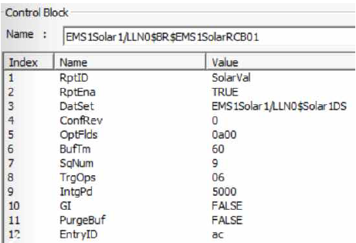
3.2 시스템 환경 구성
<그림 2> 클라이언트 프로그램의 Report Control Block 화면
IEC 61850을 데이터 모델과 서비스 모델로 사용.
태양광 에너지와 풍력에너지를 모의 데이터 에너지로 설정.
태양광 에너지를 가상화 하여 MMDC로 나타냄.
풍속 에너지를 가상화 하여 MMET로 나타냄.
MMDC의 Data Object는 전류, 전압, 전력을 포함.
MMET의 Data Object는 풍속, 기온, 습도를 포함.
IED와 비슷한 환경 재현을 위해 라즈베리 파이를 서버로 사용.

Slide 6
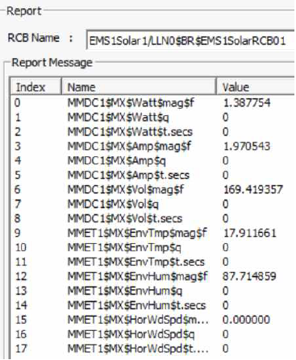
3.3 시스템 구현
<그림 3> 실행결과
시스템 구현 방법
: 태양광에너지와 풍력에너지를 각각의 Logical Node로 설정하고, 모의 데이터 값을 클라이언트 프로그램을 통해 서버와 통신하여 마이크로그리드 시스템 구현.

Slide 7
3.4 시스템 분석
<그림3>은 IEC 61850을 사용한 마이크로그리드 시스템에서 태양광 에너지와 풍력 에너지가 클라이언트에서 서버의 리포트 메시지를 수신하는 화면.
Report Rate를 0.3초로 하여 약 2만개의 데이터 통신을 결과 값으로 받음.
Solar1
Logical Device
MMDC
MMET
Logical Node
Logical Node
전력
전압
전류
기온
습도
풍속
Data Object

Slide 8


4. 향후 전망
DDS, MQTT, XMPP 등…
Micro Grid
Micro Grid
공용통신망
DAS(Distributed Automation System)
Micro Grid
Micro Grid
mgms
IED
LD
LD
LN
LN
LN
LN
향후 IEC 61850을 기반으로 한 마이크로그리드 통신에 사물인터넷 통신 프로토콜의 이용으로 상위 시스템과 통신할 수 있게 될 전망.
IEC 61850 기반으로 만들어진 마이크로그리드 시스템은 에너지 효율을 최대화로 이끌어 낼 수 있는 하나의 방법으로 향후에 더욱 각광받을 가능성 높음.

